Slide 1
دانشگاه فني و حرفه اي استان يزد دانشکده فنی شهيد صدوقي
گزارش طرح نهایی جهت دريافت درجه کارشناسي ناپيوسته معماری
عنوان:عنوان طرح نهایی
استاد راهنما: نام استاد راهنما
نگارش: نام دانشجو
فروردین 1399

Slide 2
بسم الله الرحمن الرحيم

Slide 3
فهرست
دانشگاه فني و حرفه اي استان يزد دانشکده فنی شهيد صدوقي
فصل اول: کلیات موضوع
فصل دوم: شناخت موضوع
فصل سوم: معرفی و تحلیل مصادیق و نمونه های مشابه
فصل چهارم: شناخت بستر طراحی
فصل پنجم: شناخت عرصه ها و عملکردها، ضوابط و استانداردهای طراحی
فصل ششم: روند شکل گیری و معرفی طرح
عنوان طرح نهایی
استاد راهنما
نام استاد راهنما
دانشجو
نام دانشجو
اسفند
1398
**کادر مشخصات پس از تکمیل در تمام صفحات پاورپوینت در سمت چپ صفحه کپی و پیست شود.

Slide 4
فصل اول:کلیات موضوع
دانشگاه فني و حرفه اي استان يزد دانشکده فنی شهيد صدوقي
پرسش اصلی پروژه
بیان مساله
جنبه نوآوری طرح
عنوان طرح نهایی
استاد راهنما
نام استاد راهنما
دانشجو
نام دانشجو
اسفند
1398
** این بخش طبق پروپوزال ثبت شده تکمیل میشود.

Slide 5
فصل دوم:شناخت موضوع
دانشگاه فني و حرفه اي استان يزد دانشکده فنی شهيد صدوقي
موضوع اصلي اين طراحي چيست؟
در اين بخش به معرفي موضوع و شناخت ابعاد آن مي پردازيد. بسته به ماهيت هر طرح اين بخش متفاوت خواهد بود. در کليه صفحات اين فايل با فونت هايي که زير آن خط کشيده شده است، الزامات ارائه آمده است. سعي کنيد تعداد صفحات کلي اين پاور پوينت بين 40 تا 60 صفحه باشد. پاور پوينت بايستي کفايت کار مطالعات شما را نمايش دهد. همچني به لحاظ گرافيکي مناسب باشد.
سعي کنيد از تصاوير مناسب و گرافيکي استفاده کنيد و از نوشتن متن طولاني يا کپي کردن متون طولاني در پاور پوينت خودداري فرماييد.
عنوان طرح نهایی
استاد راهنما
نام استاد راهنما
دانشجو
نام دانشجو
اسفند
1398
** در این بخش لازم است موضوع اصلی طرح خود را به اختصار تشریح کنید

Slide 6
فصل دوم:شناخت موضوع
هنر
موسیقی
معماری
ادبیات
تندیس گری
نقاشی
هنر نمایشی
سینما
نگاهی به هنر های زیبا (Fine Arts)
دسته بندی سنتی شاخه های هنری موسوم به هنرهای هفتگانه
هنرهای تجسمی
هنرهای مبتنی بر حس بینایی مانند نقاشی،مجسمه سازی،طراحی، طراحی محصول، چاپ دستی، عکاسی،خوشنویسی ، گرافیک و ... .
نقاشی های 17000 ساله غار لاسکو
نگارگری ایرانی(مینیاتور)

Slide 7
فصل دوم:شناخت موضوع
هنرهای نمایشی
هنرهای نمایشی شکلی از هنر است که برخلاف هنرهای پلاستیکی، هنرمند در آن با استفاده از بدن و فیزیکِ خود در وهلهٔ نخست و سپس بهره‌گیری از امکانات دیگر به خلق هنر خود می‌پردازد.
اصطلاح «هنرهای نمایشی» برای اولین بار در سال ۱۷۱۱ در زبان انگلیسی برای مجموعه‌ای از هنرهای دیداری متکی به بازیگر مورد استفاده قرار گرفت.
به جاي اين کادر ها عکس هاي معرف موضوغ طراحي خود را بگذاريد.
تئاتر یونانی
اوپرا
تئاتر مدرن

Slide 8
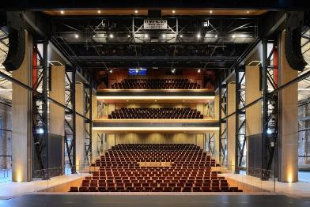
فصل سوم: معرفی و تحلیل مصادیق و نمونه های مشابه
تئاتر دِ کمپانجه (Theatre de Kampanje)
کاربری سابق: انبار بندری
معمار:KPMB
موقعیت:آمستردام-هلند
این تئاتر که کاربری سابق آن انبار و کارگاه یک شرکت حمل و نقل دریایی بوده است شامل یک سالن تئاتر،فضای نمایشگاهی ، رستوران و فضای اداری میباشد.
ساختار اصلی این بنا در حین مرمت حفظ شده و تنها الحاقاتی در فضای داخلی صورت گرفته تا پاسخگوی نیاز های مجموعه باشد.
** معرفی حداقل 3 نمونه مشابه داخلی و خارجی که باید شامل تصاویر،توضیحات،و نقشه های آن نمونه باشد

Slide 9
فصل سوم: معرفی و تحلیل مصادیق و نمونه های مشابه
دانشگاه فني و حرفه اي استان يزد دانشکده فنی شهيد صدوقي
عنوان طرح نهایی
** کادر معرفي سمت چپ بايد درتمام صفحات بيايد!!!
استاد راهنما
نام استاد راهنما
دانشجو
نام دانشجو
** معرفی حداقل 3 نمونه مشابه داخلی و خارجی که باید شامل تصاویر،توضیحات،و نقشه های آن نمونه باشد
اسفند
1398

Slide 10
فصل سوم: معرفی و تحلیل مصادیق و نمونه های مشابه
** معرفی حداقل 3 نمونه مشابه داخلی و خارجی که باید شامل تصاویر،توضیحات،و نقشه های آن نمونه باشد

Slide 11
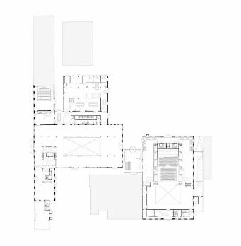
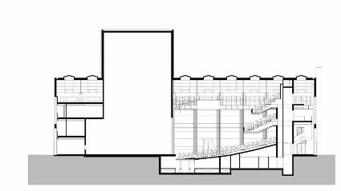
فصل سوم: معرفی و تحلیل مصادیق و نمونه های مشابه
** معرفی حداقل 3 نمونه مشابه داخلی و خارجی که باید شامل تصاویر،توضیحات،و نقشه های آن نمونه باشد

Slide 12
فصل چهارم: شناخت بستر طراحی
موقعیت و شرایط جغرافیایی شهر یزد(محل طرح)
شهرستان یزد در دره‌ای خشک و پهناور بین کوه‌های شیرکوه و خرانق، در ۱۵ درجه و ۵۳ دقیقه تا ۴۰ درجه و ۵۴ دقیقه درازای خاوری و ۴۶ درجه و ۳۱ دقیقه تا ۱۵ درجه و ۳۲ دقیقه پهنای شمالی واقع شده‌است. این شهرستان از سوی شمال به شهرستان‌های میبد و اردکان از خاور به شهرستان‌های اردکان و بافق، از باختر به استان اصفهان و از جنوب به شهرستان تفت، ابرکوه و مهریز محدود می‌شود. میانگین بلندی شهرستان یزد از سطح دریا ۱۲۰۰ متر است.
قرار گرفتن در بخش مرکزی فلات ایران در برگیرنده نا مناسب‌ترین عوامل طبیعی چیره بر فلات مرکزی ایران نیز است. بارش اندک همراه با تبخیر شدید، دور بودن از دریا، نزدیکی با کویر خشک و پهناور نمک، رطوبت نسبی کم همراه با گرمای بسیار، از عواملی هستند، که یزد را به گونه یکی از خشک‌ترین مناطق ایران درآورده است. گذشته از آن، در این منطقه نوسان شدید درجه حرارت نیز وجود دارد.
** معرفی اقلیم،جغرافیا و فرهنگی موقعیتی که سایت در آن واقع شده است.

Slide 13
فصل چهارم: شناخت بستر طراحی
تصویر هوایی سایت طراحی
به جاي اين کادر عکس هوايي مجدوده طراحي را از گوگل ارت بگيريد و بگذاريد.

Slide 14
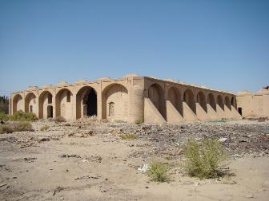
فصل چهارم: شناخت بستر طراحی
به جاي اين کادر ها عکس هاي معرف مجدوده طراحي را بگذاريد.

Slide 15
فصل پنجم: شناخت عرصه ها ،عملکردها و ضوابط طراحی
عرصه ها و عملکرد ها
عرصه هنر های نمایشی:سالن اصلی نتئاتر-بلک باکس-سالن همایش کوچک
عرصه استودیو ها:استودیو های ضبط صدا،فیلمبرداری،تدوین،عکاسی
عرصه آموزشی:کارگاه های هنری-کلاس های تئوری
عرصه اقامتی:سوییت ها و خوابگاه
عرصه نمایشگاهی و تجاری:گالری ها – غرفه های فروش محصولات و ارائه خدمات هنری
عرصه خدماتی و رفاهی:نمازخانه-کافی شاپ- رستوران
عرصه اداری
** معرفی عرصه ها،عملکرد ها و ریز فضاهای آن

Slide 16
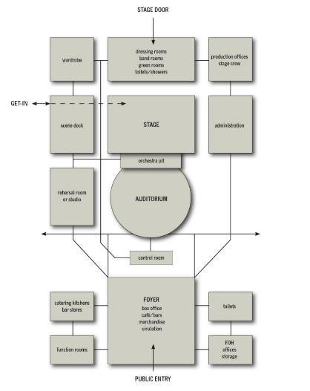
فصل پنجم: شناخت عرصه ها ،عملکردها و ضوابط طراحی
دیاگرام سلسله مراتب و ارتباطات
** ارائه گرافیکی چیدمان فضاها کیفیت و خوانایی پرزانته را افزایش میدهد

Slide 17
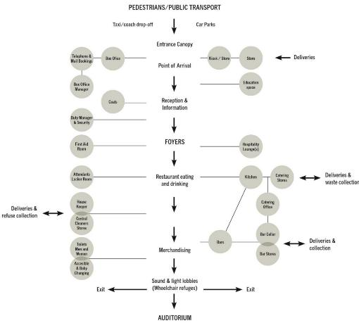
فصل پنجم: شناخت عرصه ها ،عملکردها و ضوابط طراحی
ارتباطات فضایی و سیرکولاسیون
** ارائه گرافیکی کیفیت و خوانایی پرزانته را افزایش میدهد

Slide 18
فصل پنجم: شناخت عرصه ها ،عملکردها و ضوابط طراحی
دانشگاه فني و حرفه اي استان يزد دانشکده فنی شهيد صدوقي
ظوابط و استاندارد های طراحی
عنوان طرح نهایی
** کادر معرفي سمت چپ بايد درتمام صفحات بيايد!!!
استاد راهنما
نام استاد راهنما
** ارائه گرافیکی کیفیت و خوانایی پرزانته را افزایش میدهد
دانشجو
نام دانشجو
اسفند
1398

Slide 19
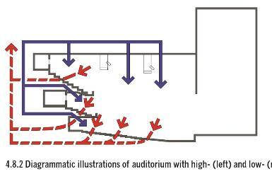
فصل پنجم: شناخت عرصه ها ،عملکردها و ضوابط طراحی
ضوابط و انواع تاسیسات مورد نیاز طرح
** ارائه گرافیکی کیفیت و خوانایی پرزانته را افزایش میدهد

Slide 20
فصل پنجم: شناخت عرصه ها ،عملکردها و ضوابط طراحی
** ارائه چدول برنامه فيزيکي الزامي است.
برنامه فیزیکی
توضیحات | مساحت | نام فضا
 | 2500 | فضای نمایشی
 | 3000 | گالری و فضای نمایشگاهی
 | 580 | فضای اداری
 | 800 | فضای اقامتی
 | 1000 | فضای رفاهی
 | 2200 | استودیو ها
 | 1400 | کارگاه های هنری و ساخت
 | 1100 | فضای خدمات و پشتیبانی
 | 16000 | پارکینگ

Slide 21
فصل ششم: روند شکل گیری و معرفی طرح
ایده طرح
ایده طراحی این مجموعه از لزوم حفظ کارخانه ریسندگی پشم درخشان و هراتی یزد به عنوان یک آثر گرانبهای معماری معاصر صنعتی یزد از یک سو، و نیاز روز افزون شهر یزد به فضایی مناسب جهت اجرای هنرهای نمایشی که جزو علایق شخصی طراح مجموعه میباشد نشات گرفته است. احیای ابنیه صنعتی قدیمی و اعطای کاربری هنری یا اداری از اقدامات نوین اما رایج در سراسر جهان است.
ایده اصلی این پروژه تبدیل یک فضای مرده وسیع در قلب شهر به یک فضای پویا و فعال شهری که بتواند مورد استفاده تمام شهروندان قرار بگیرد بوده است.
** معرفی عرصه ها،عملکرد ها و ریز فضاهای آن

Slide 22
فصل ششم: روند شکل گیری و معرفی طرح
مبانی طراحی
اهتمام به حفاظت از اصالت و مرمت ابنیه موجود در سایت
اهتمام در ایجاد فضای مناسب کاربری تعیین شده
اهتمام به استفاده از سازه های برگشت پذیر و قابل بازیافت تا امکان بازگرداندن مجموعه به وضع سابق بدون آسیب به ساختار های اصلی وجود داشته باشد.

Slide 23
فصل ششم: روند شکل گیری و معرفی طرح
آلترناتیو ها و رویکرد های ممکن برای طراحی
حفظ و مرمت ساختمان های موجود بدون الحاق هرگونه ساختمان جدید و یا احیای بنای سابق
حفظ و مرمت ساختمان های موجود واحیای ساختمان ها دقیقا طبق وضعیت اصیل بنا
حفظ و مرمت ساختمان های موجود واحیای ساختمان ها با الهام از وضعیت سال 1335
حفظ و مرمت ساختمان های موجود واحیای ساختمان ها با الهام از وضعیت سال 1335 تا حد امکان و عدم الحاق بنای دائمی و عیر قابل بازگشت(استفاده از سازه های Reversible )در موقعیتی که دارای سابقه ساخت نبوده است.
نهایتا با بررسی تمام جوانب و شرایط آلترناتیو چهرم برای طراحی مجموعه انتخاب شد.
**آلترناتیو های مختلف طراحی و تشریح آلترناتیو منتخب

Slide 24
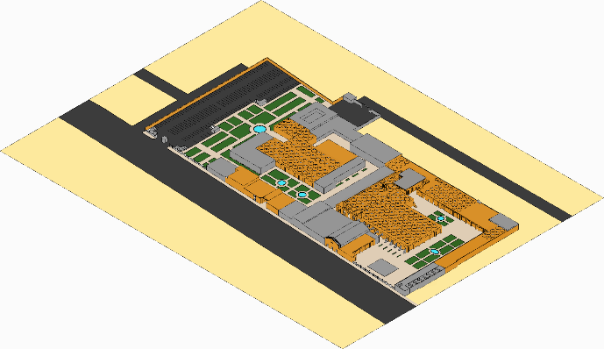
فصل ششم: روند شکل گیری و معرفی طرح
وضعیت بناهای موجود و الحاقی در مجموعه
خردلی:بنای موجود
خاکستری:بنای الحاقی
** ارائه حداقل یک دیاگرام آگزونومتریک

Slide 25
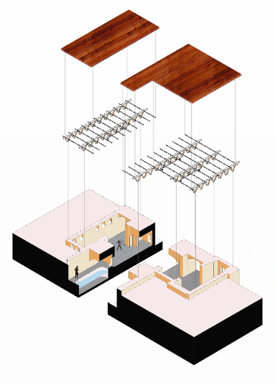
فصل ششم: روند شکل گیری و معرفی طرح
روند طرج با ارائه دیاگرام ها و تصاوير اسکيس هاي طراحي
جهت تشریح جزییات و روند طراحی بيايد

Slide 26
فصل ششم: روند شکل گیری و معرفی طرح
ارائه پلان ها ، مقاطع و دیتیل های اجرایی به صورت عکس

Slide 27
فصل ششم: روند شکل گیری و معرفی طرح
حداقل یک پرسپکتيو از ورودی طرح
به جاي اين کادر، رندر پرسپکتيو ورودي را بگذاريد.

Slide 28
فصل ششم: روند شکل گیری و معرفی طرح
ارائه پرسپکتيو از هر يک از جبهه هاي طرح معماري
به جاي اين کادر، رندر پرسپکتيو جبهه ها و نماهاي طرح را بگذاريد.

Slide 29
فصل ششم: روند شکل گیری و معرفی طرح
ارائه پرسپکتيو داخلي از فضاهاي اصلي طرح معماري
به جاي اين کادر، رندر پرسپکتيو داخلي را بگذاريد.

Slide 30
فصل ششم: روند شکل گیری و معرفی طرح
حداقل دو دید پرنده
ارائه پرسپکتيو هاي ديد پرنده از کل طرح معماري
به جاي اين کادر، رندر پرسپکتيو ديد پرنده را بگذاريد.

Slide 31
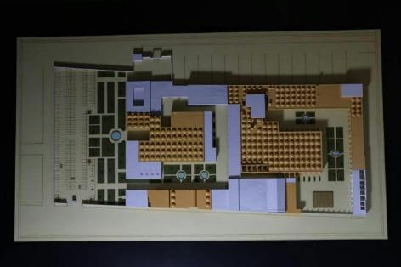
فصل ششم: روند شکل گیری و معرفی طرح
ارائه تصاوير ماکت يا پرسپکتيو هاي ديد پرنده از بالا
تصاویر ماکت معماری

Slide 32
منابع و مآخذ
ارائه فهرست منابع و مآخذ لازم است.
دانشگاه فني و حرفه اي استان يزد دانشکده فنی شهيد صدوقي
کتاب :
1-پهلوانزاده، لیلا . 1392. میراث معماری صنعتی ایران،بخش دوم:استان یزد. انتشارات معمار خانه باغ ظفر
2-پهلوانزاده، لیلا . 1392. میراث معماری صنعتی ایران،کارخانه های مرمت شده ایران و جهان. انتشارات معمار خانه باغ ظفر
3- Strong ,Judith .2010.Theatre Buildings A design guide
4- Guyer , J. Paul .2014 . An Introduction to Architectural Design, Theaters & Concert Halls, Part 1
وبسایت :
https://www.archdaily.com/142776/young-centre-for-the-performing-arts-kpmb-architects
https://www.archdaily.com/776209/theatre-de-kampanje-van-dongen-koschuch
عنوان طرح نهایی
استاد راهنما
نام استاد راهنما
دانشجو
نام دانشجو
اسفند
1398
** کادر معرفي سمت چپ بايد درتمام صفحات بيايد!!!

